Slide 1


https://plantillaspowerpoint.org
ESTÁS A UN CHECK IN DE TU PRÓXIMO VIAJE
¿Empezamos?
2VIAJA2
TU AGENCIA DE VIAJES

Slide 2
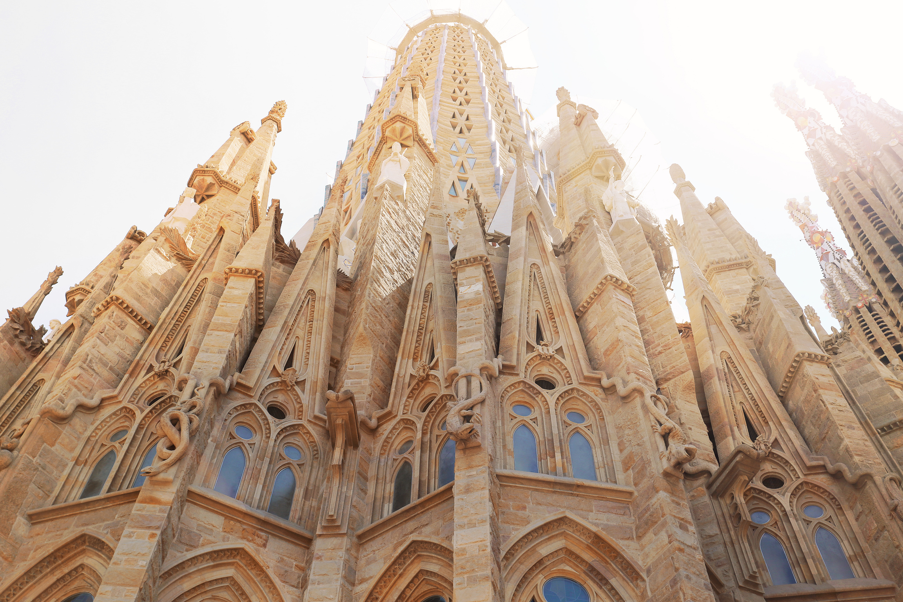
AJUSTA EL CINTURÓN DE SEGURIDAD. ESTE VUELO DESPEGA AHORA, CON DESTINO A...
.O1

Slide 3
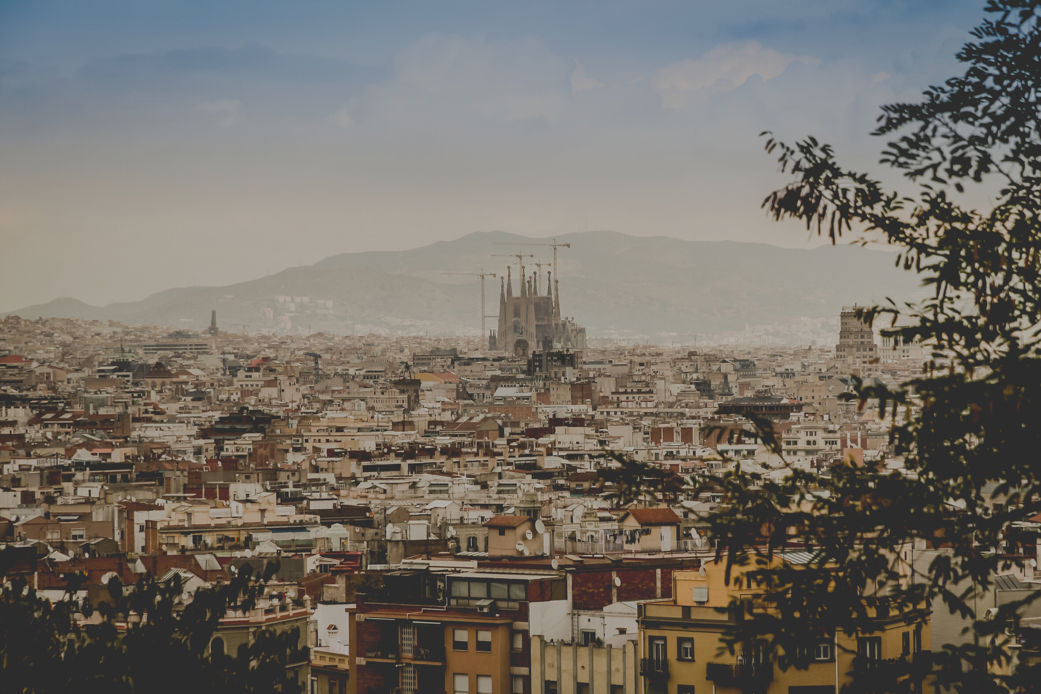
Barcelona

Slide 4
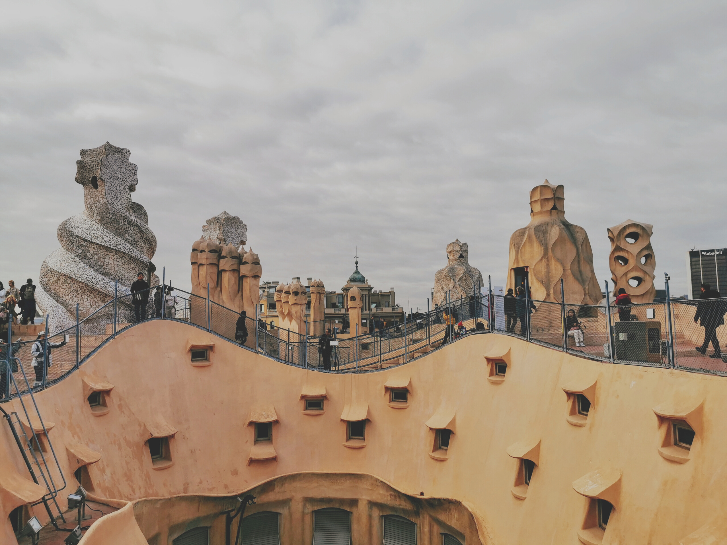
ALLÍ PODRÁS DESCUBRIR SU ESPÍRITU MODERNISTA EN LAS OBRAS MÁS IMPONENTES DE ANTONI GAUDÍ
SAGRADA FAMILIA. Aún en construcción, considerada como Patrimonio de la Humanidad por la UNESCO.
CASA BATLLÓ. Conocida por su fachada ondulada y colorida, con forma de dragón.
CASA MILÀ (La Pedrera). Conocida por su característica azotea con chimeneas decorativas y gran manejo de la luz en su interior.
.O3

Slide 5
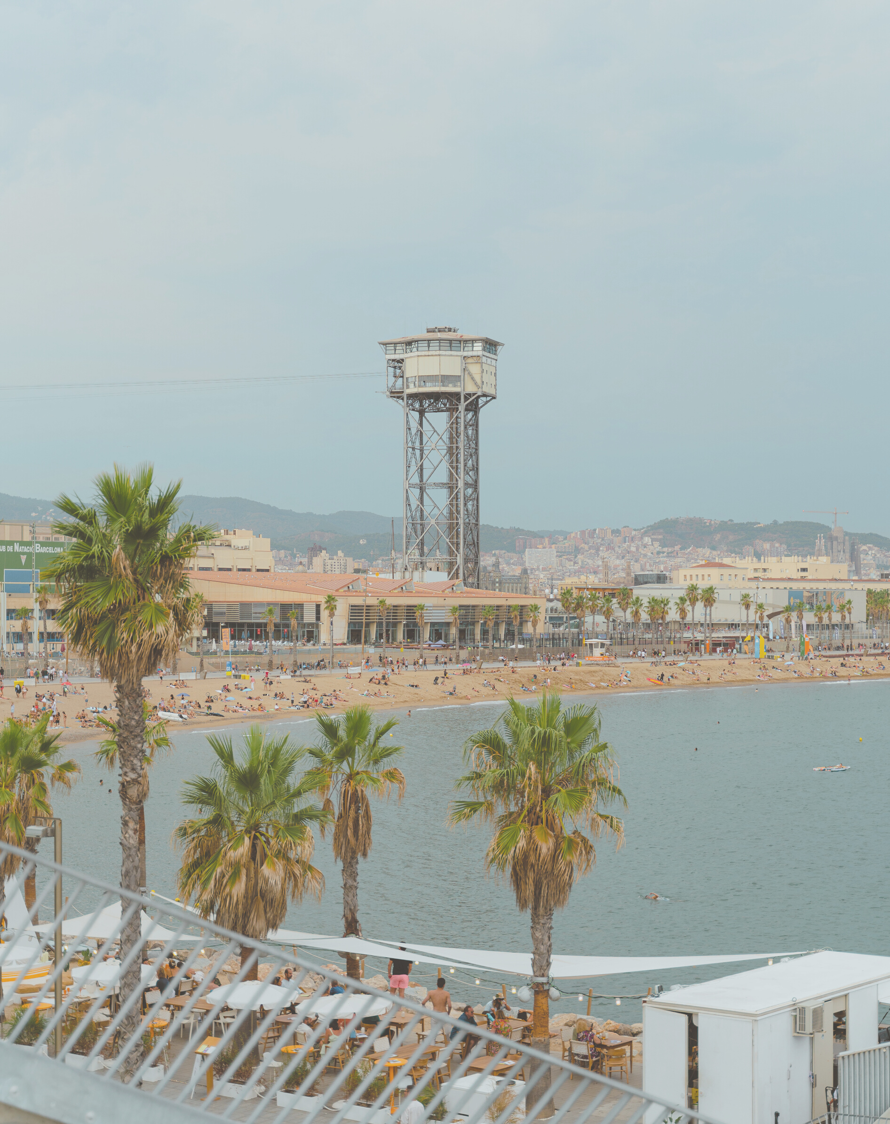
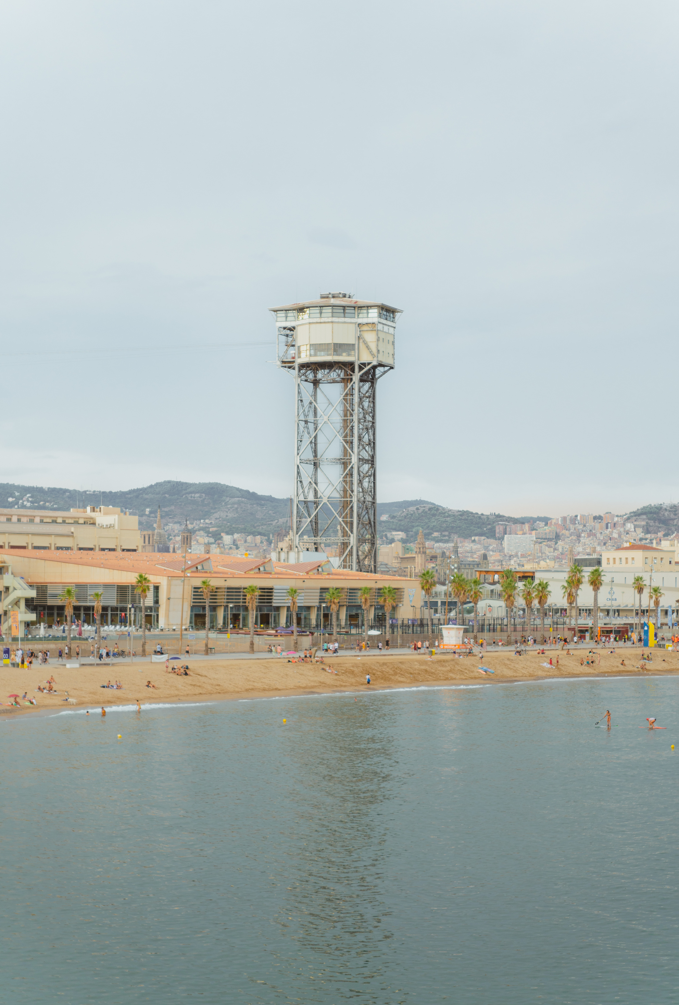
SUS BARRIOS MÁS CARACTERÍSTICOS SON:
BARRIO GÓTICO. Es uno de los barrios más antiguos, el núcleo histórico, con calles empedradas y angostas.
EL BORN. Es un barrio bohemio y turístico, forma parte de la parte antigua, sus calles ondulantes formaban la antigua judería.
BARCELONETA. El barrio que está frente al mar, caótico y bello a la vez. Un pedacito de Nápoles escondido en el corazón de Barcelona.
GRÀCIA. Es un barrio más hipster, con ambiente más local, grandes plazas secas rodeadas de bares y actividades culturales.
.O4

Slide 6
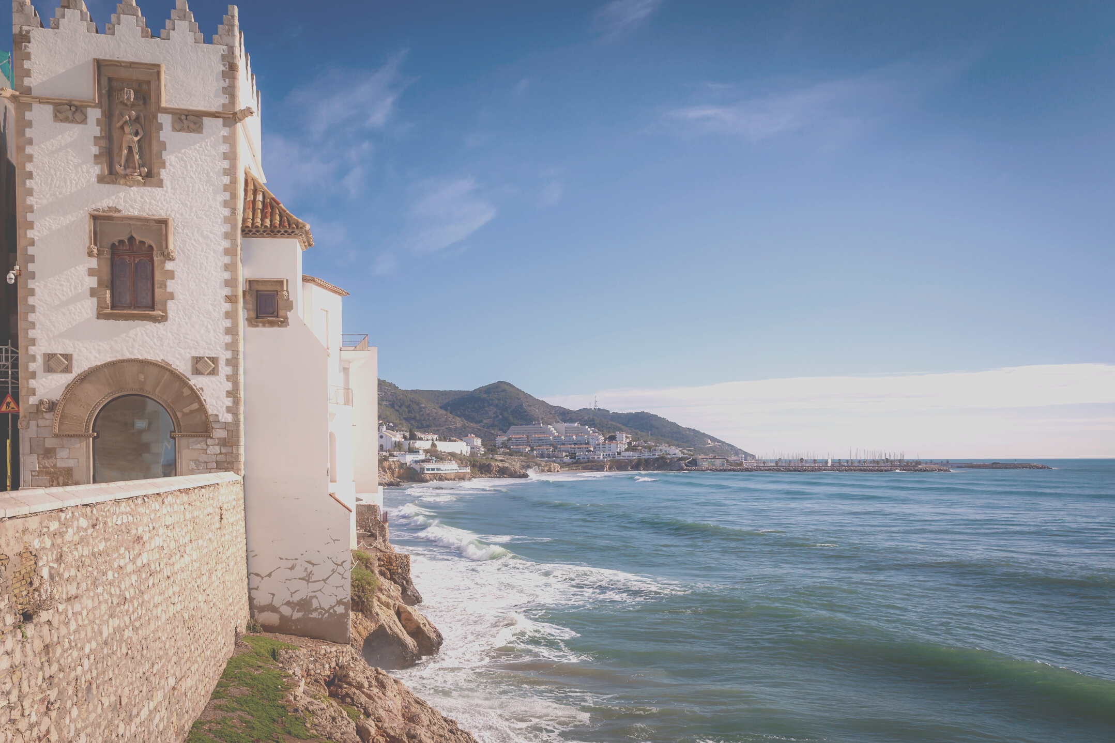
SUS PLAYAS MÁS BONITAS Y CERCANAS SON:
PLAYA DE BOGATELL. Una playa de ciudad, amplia y concurrida, ideal para familias y amigos que practiquen deportes, como volley playa.
PLAYA DE OCATA. Accesible en un corto paseo de tren, en la localidad de El Masnou. Es una playa ancha, familiar y con chiringuitos para ver el atardecer.
PLAYA DE SITGES. También accesible en tren. Es un pueblo mediterráneo con mucho ambiente, playas nudistas, bares y mucha actividad cultural y de la comunidad LGTBQI.
.O5

Slide 7
BARCELONA ES UNO DE LOS DESTINOS TURÍSTICOS MÁS POPULARES DE EUROPA. ANTES DE LA PANDEMIA, BARCELONA RECIBÍA UN PROMEDIO ANUAL DE 30 MILLONES DE TURISTAS, PERO SIN PERDER SU ALMA DE PUEBLO PEQUEÑO DEVENIDO EN GRAN URBE.

Slide 8
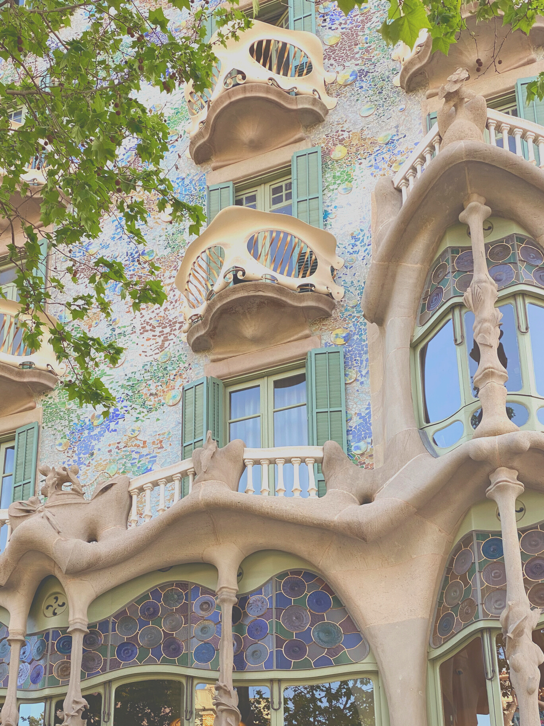
¿TIENES TODO LISTO PARA TU VIAJE?
Sabes que puedes comunicarte con 2VIAJA2 en cualquier momento de tu viaje en nuestro teléfono gratuito: 123 456 789
O puedes escribirnos a hola@unsitiogenial.es

Slide 9
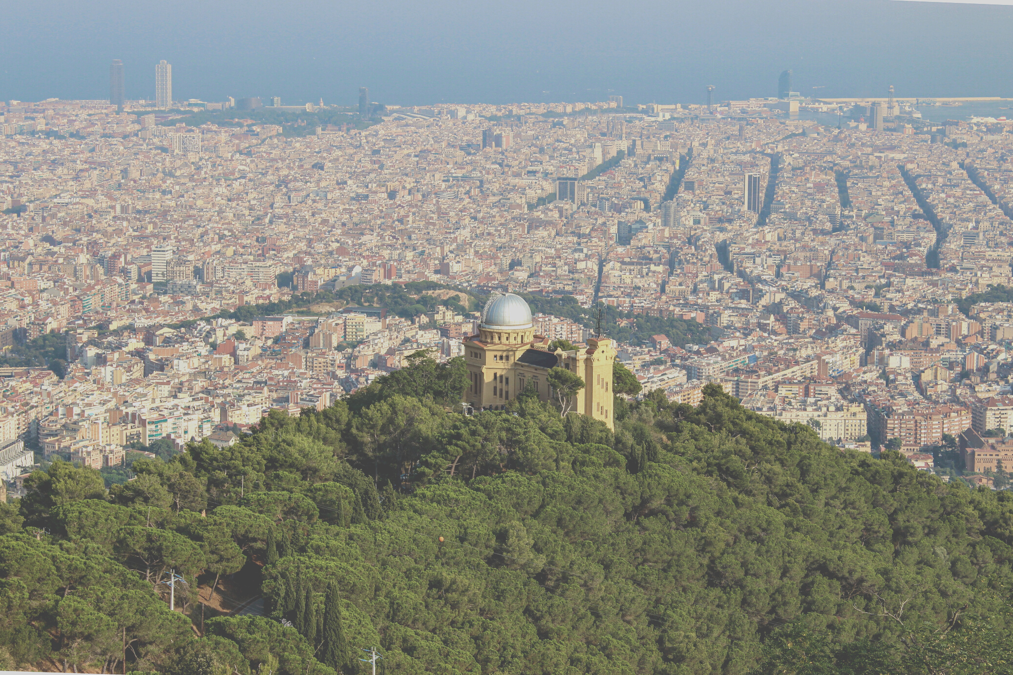
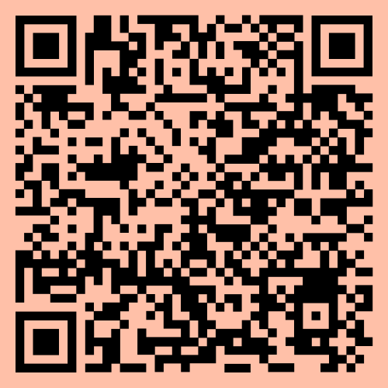
¿TIENES TODO LISTO PARA TU VIAJE?
Para ver detalles del check in de tu hotel y descargar tu tarjeta de embarque, escanea el siguiente código:

Slide 10
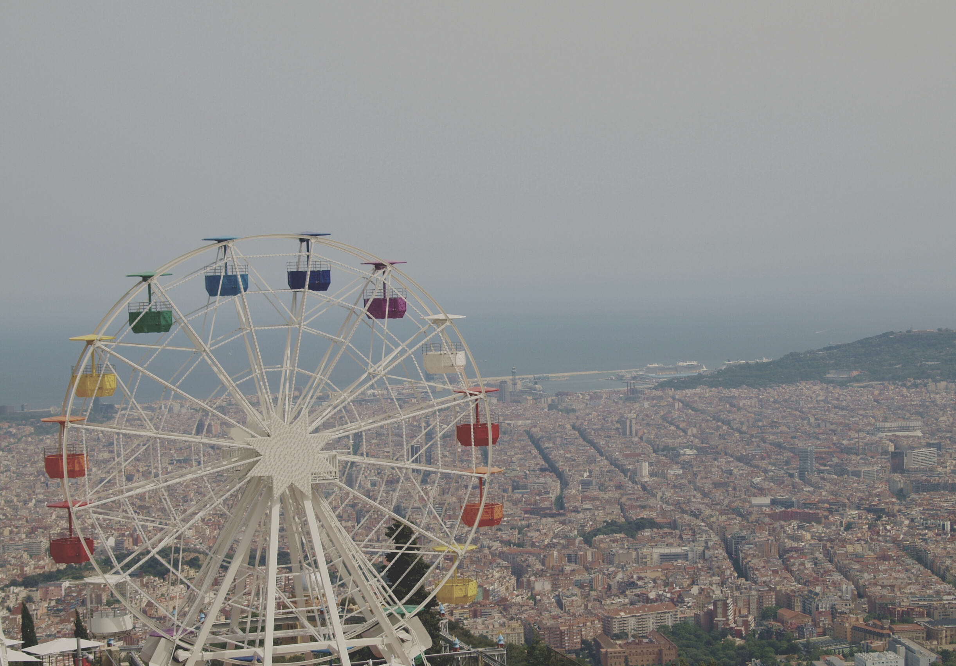
GAUDEIX MOLT I
bon viatje
2VIAJA2
TU AGENCIA DE VIAJES

